Slide 1
植樹碳紀錄管理平台：
整合 AI 量測與區塊鏈存證
——以 SDG 15（陸域生命）永續林地管理與植樹造林為導向
國立臺東大學 資訊管理學系 畢業專題
指導教授：謝明哲 博士
專題學生：陳冠名、張子俊、牛禹喬
中華民國 116 年 7 月

Slide 2
研究摘要
▸ 問題：人工 DBH 量測費時費力，缺乏具法律效力的碳匯存證，中小地主難進碳交易市場。
▸ 方法：設計科學研究法（DSRM），建構整合三支柱的植樹碳紀錄管理平台。
▸ 支柱一：以薄透鏡公式為基礎的手機電腦視覺 DBH 量測引擎（Path A 參照物／Path B 薄透鏡／Path 0 OCR）。
▸ 支柱二：動態加權移動平均修正因子（CF）自演進帳本，累積實測後自動校準樹種係數。
▸ 支柱三：Hyperledger Besu 企業私鏈 + CarbonCredit.sol 智能合約碳匯存證。
▸ 成果：田野 32 棵跨 14 樹種；生產系統 MAPE 15.6%、Verra 通過率 74.2%；32 筆全數上鏈確認。

Slide 3
第一章
問題識別與動機建構

Slide 4
1.1 研究背景與動機
▸ IPCC AR6：海平面上升由每年約 1.3 mm 增至 3.7 mm，氣候風險快速加劇。
▸ 植樹造林與再造林（A/R）為受廣泛採用的自然碳移除（CDR）解方，成果可量化。
▸ 核心指標胸高直徑（DBH）仍主要靠人工捲尺量測，費時且難在碎片化小地主推廣。
▸ 臺灣已具進入 Verra 自願碳市場的法律前提，但至今無任何 VM0047 林業碳匯完整申請。

Slide 5
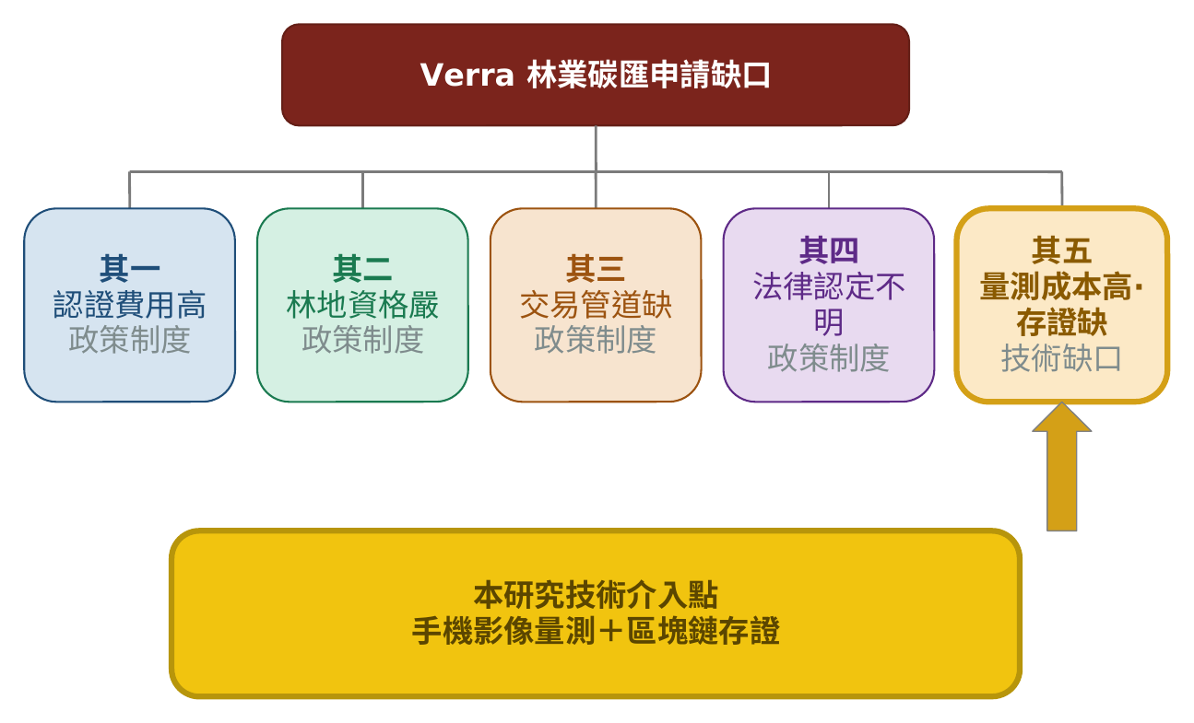
1.1 五項制度障礙（先行者困境）
▸ 障礙一：Verra 認證固定費用高昂，臺灣可核發碳信用量常不足以回收前期投入。
▸ 障礙二：VM0047 林地資格嚴格（22 年以下人造林、造林前非林地），有效面積稀少。
▸ 障礙三：臺灣碳交所成立前缺乏合法交易管道，申請動機受抑制。
▸ 障礙四：環境部對「境外核發、本土林地碳信用」認定不明，企業觀望。
▸ 障礙五：傳統量測成本高且缺第三方存證——本專案技術介入點。
圖 1-1 臺灣 Verra 林業碳匯申請五項制度障礙關係

Slide 6
1.2 研究問題
▸ 採 DSRM，建構以手機影片量測為核心的林地碳匯資訊管理平台。
▸ RQ1（精度）：三路徑優先級影片量測能否將 DBH 估算 MAPE 控制在 ≤ 25%？
▸ RQ2（自演進）：加權移動平均修正因子能否隨量測累積自動降低系統性偏差？
▸ RQ3（可信度）：Besu 私鏈 + 智能合約能否確保碳匯數據不可篡改、可事後驗證？
研究問題 | 核心命題 | 主要評估指標
研究問題一 | 以手機影片結合薄透鏡公式估算胸高直徑（DBH, Diam… | 平均絕對誤差、平均絕對百分比誤差、均方根誤差（均方根誤差…
研究問題二 | 修正因子能否藉由累積實測回饋自動演進，持續降低系統性偏差？ | 演進前後 bias 比較 correction_fact…
研究問題三 | 區塊鏈存證機制能否確保碳匯量測記錄的不可竄改性？ | verify-blockchain.js 一致性比率、上…
表 1-1 三個研究問題與評估指標

Slide 7
1.3 研究目的
▸ 技術精度：建立可量化、可重複的 DBH 量測流程，目標 MAPE ≤ 25%（本專案自訂基準）。
▸ 系統自演進：設計 CF 加權自演進機制，從累積實測自動調整估算模型、降低系統性偏差。
▸ 資料可信度：以 CarbonCredit.sol + Besu 私鏈確保每筆量測記錄不可竄改。
▸ 政策接軌：為 NDCs 政策架構提供具實證依據的碳匯計量與存證參考路徑。

Slide 8
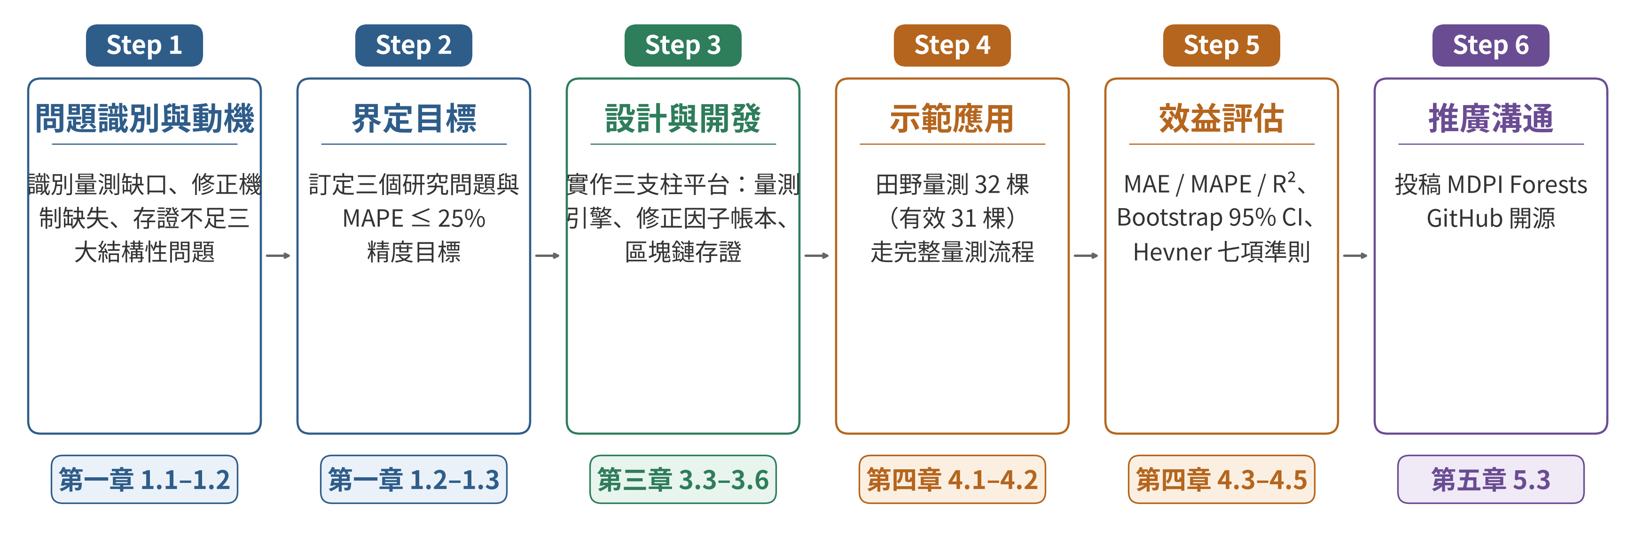
1.4 研究方法架構
▸ 以 DSRM（Peffers et al., 2007）六步驟為方法論基礎：問題識別→目標界定→設計開發→示範→評估→推廣。
▸ 各章節與 DSRM 六步驟逐一對應（詳見第三章）。
▸ 同時對應 Hevner et al.（2004）設計科學七項準則以確保研究嚴謹性。
圖 1-2 DSRM 六步驟與各章節對應流程

Slide 9
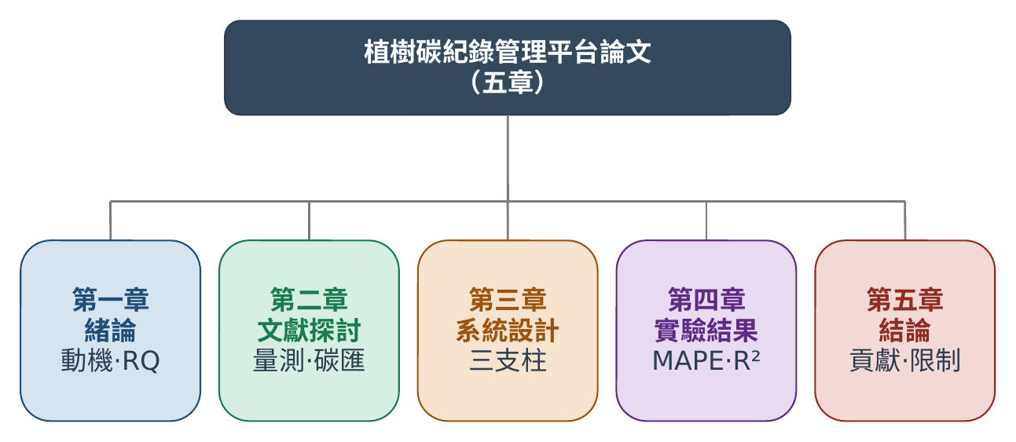
1.5 論文架構
▸ 第一章：研究背景動機、三個研究問題、DSRM 與 Hevner 七準則框架。
▸ 第二章：DBH 量測、薄透鏡原理、AI 樹種辨識、CF 演進、區塊鏈碳匯文獻與缺口。
▸ 第三章：三支柱架構、資料模型與 API 設計、DSRM 對應、CF 自演進演算法實作。
▸ 第四章：田野量測結果、RQ1–3 量化數據、Hevner 七準則逐條評估。
▸ 第五章：研究貢獻、政策建議、研究限制與未來發展。
圖 1-3 論文章節架構

Slide 10
第二章
文獻探討

Slide 11
2.1 林地碳匯背景與永續治理框架
▸ 里山倡議（Satoyama）：三摺法框架，強調地方社群在森林保育的核心角色。
▸ 在地自主治理有賴低成本、易操作的現場量測工具——本專案設計出發點。
▸ 《巴黎協定》與 NDCs 形塑林地碳匯管理的制度環境。
▸ 呼應愛知目標 15（生物多樣性與碳儲存）與 SDG 15（陸域生命）。

Slide 12
2.2 胸高直徑量測方法文獻
▸ DBH（距地 1.3 m 樹幹直徑）為林業碳匯估算的關鍵單木測量指標（IPCC, 2003）。
▸ 傳統測徑帶／游標卡尺在不規則樹形與坡地一致性有提升空間（Liu et al., 2011）。
▸ 地面型光達（T-LiDAR）精度高但設備昂貴、不利小地主大規模部署。
▸ 林俊成等（2025）《森林碳匯調查與監測手冊》整理臺灣標準化量測流程。
量測方法 | 量測精度 | 設備成本 | 可及性
捲尺 | 中 | 低 | 高
游標卡尺 | 高 | 中 | 中
地面光達 T-LiDAR | 很高 | 很高 | 低
手機視覺（此專案） | 中高 | 很低 | 很高
表 2-3 胸高直徑量測方法比較

Slide 13
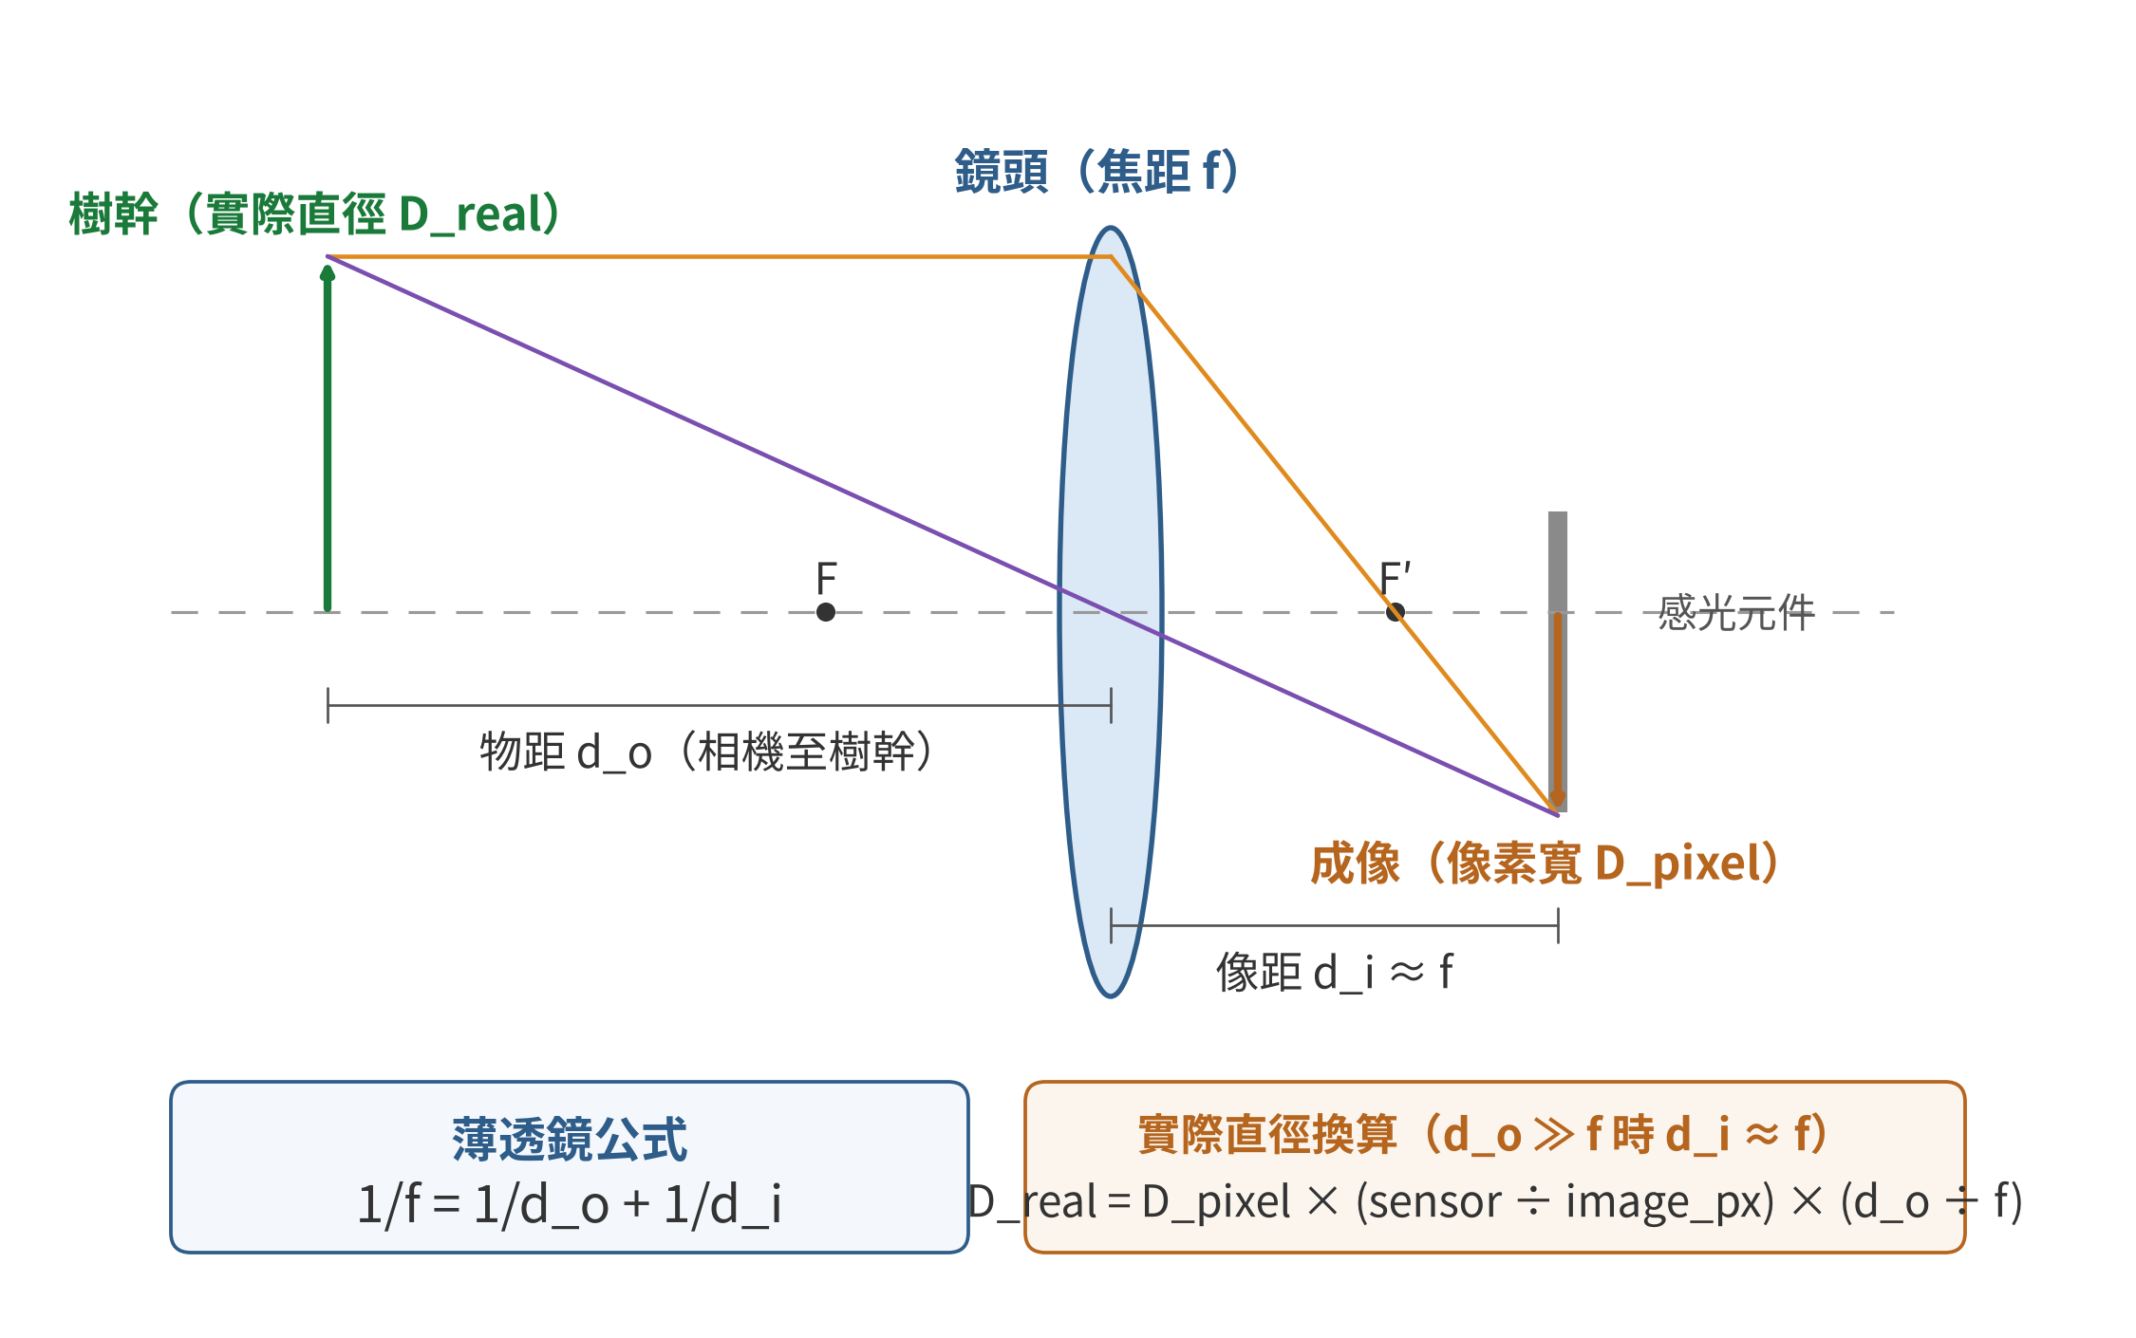
2.3 電腦視覺量測原理與薄透鏡公式
▸ 薄透鏡公式：1/f = 1/d_o + 1/d_i；手機因 d_o ≫ f，像距近似焦距。
▸ 實際尺寸 D_real = D_pixel ×(sensor_size / image_pixels)×(d_o / f)。
▸ 物距 d_o 由 ExifTool 提取拍攝元數據（GPS、焦距）或由使用者輸入。
▸ 作為 Path B 備援路徑，補足無參照物時的量測能力。
圖 2-1 薄透鏡成像與實際直徑換算示意

Slide 14
2.4 AI 樹種辨識技術
▸ Pl@ntNet：CNN 植物辨識，熱帶／亞熱帶 Top-5 準確率達 70–80%。
▸ iNaturalist CV API：以公民科學觀察為訓練，本地特有種辨識互補。
▸ 雙來源並行投票：同屬取高分者；不同屬取高分並標記「需確認」。
▸ 查表取得樹種特定 BEF、根冠比等係數，供碳儲量計算。

Slide 15
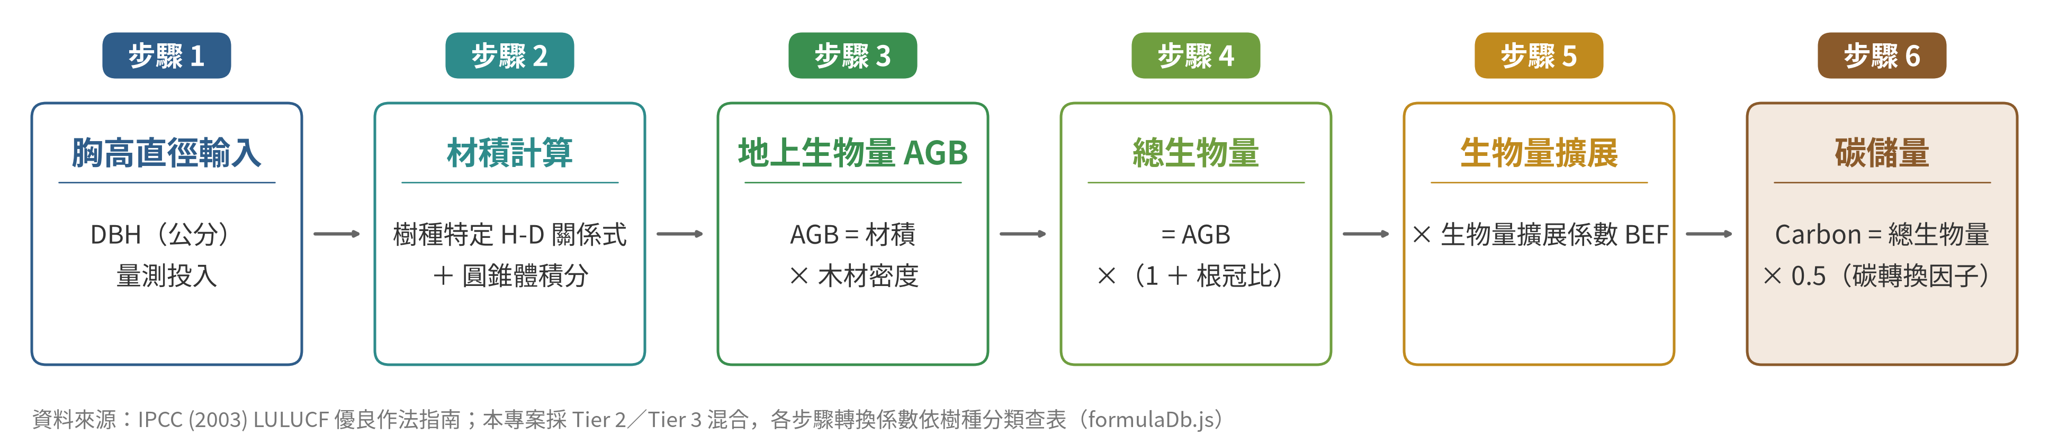
2.5 碳匯量化標準與 IPCC 規範
▸ IPCC LULUCF 優良作法指南（2003）分 Tier 1/2/3 三層量化框架。
▸ 本專案採 Tier 2/Tier 3 混合：以 DBH 為主要投入 + 臺灣樹種材積係數。
▸ 計算鏈：DBH → 材積公式 → 地上生物量 → ×碳轉換因子 0.5 → 碳儲量。
▸ 對接 Verra VM0047 碳方法學進行合規驗算。
圖 2-2 IPCC 碳儲量計算鏈流程

Slide 16
2.6 區塊鏈於碳匯管理的應用
▸ 區塊鏈不可竄改與透明性可提升碳交易可信度、改善資訊不對稱（Kotsialou et al., 2022）。
▸ 碳專案代幣化促進社群參與、提升市場流動性、降低小地主進入門檻（Boonrat et al., 2025）。
▸ Hyperledger Besu 以 BFT 共識廣泛用於企業聯盟鏈場景。
▸ 智能合約在資料寫入時自動觸發驗證邏輯，實現去信任化存證。

Slide 17
2.7 統計評估方法與 DSR 嚴謹性
▸ March & Smith（1995）：區分自然科學與設計科學範式，歸納四類評估方法。
▸ 本專案採量化技術評估（MAPE、R²、Bootstrap CI）+ Hevner 七準則複合策略。
▸ Pinheiro & Bates（2000）：線性混合效應模型（LMM）供跨群組統計推論。
▸ Bootstrap 重採樣（Efron & Tibshirani, 1993）強化不依賴常態假設的嚴謹性。

Slide 18
2.8 碳匯共享價值與系統性變革框架
▸ Weiss（1997）理論變革（ToC）：每個因果連結設可觀察中間指標，使干預邏輯透明。
▸ 本專案 ToC 鏈：影片投入→三路徑量測→DBH→碳儲量→可驗證 NDCs 承諾。
▸ 區塊鏈存證扮演產出層可稽核性保障，供第三方（Verra）核查。
▸ Porter & Kramer（2011）共享價值：企業競爭力與社會問題正向回饋循環。

Slide 19
2.9 文獻缺口與此專案定位
▸ 五項系統性缺口：量測精度、系統自演進、存證可信度、制度接軌、成本可及性。
▸ 量測缺口：真實林地條件下薄透鏡精度評估待補（RQ1）。
▸ 自演進缺口：加權 CF 自演進帳本提供動態修正能力（RQ2）。
▸ 存證缺口：私鏈 + 智能合約補足防竄改與可驗證性（RQ3）。
文獻缺口 | 現有研究範疇 | 此專案填補方式
低成本行動端胸高直徑量測 | 傳統捲尺/游標卡尺；T-LiDAR 設備昂貴 | 光學字元辨識（OCR）直讀、參照物比例與薄透鏡公式三路徑…
量測系統性誤差自我修正 | 量測值固定輸出，無回饋修正機制 | 加權修正因子自演進演算法（correction_fact…
碳匯記錄不可竄改存證 | 集中式資料庫，可人工竄改 | CarbonCredit.sol 智能合約，Hyperl…
碎片化地主的制度參與門檻 | 碳匯認證流程複雜，資料蒐集成本高 | MVP 平台降低現場操作門檻，支援 NDCs 框架推廣
設計科學研究法雙軌評估（技術 + 專家） | 量化指標（平均絕對百分比誤差 / R² / Bootst… | 量化指標（平均絕對百分比誤差 / R² / Bootst…
表 2-2 現有文獻缺口與此專案填補方式

Slide 20
第三章
設計與發展解決方案

Slide 21
3.1 問題確認
▸ 設計機會：低成本現場量測 + 自動修正系統性偏差 + 不可竄改存證的整合原型。
▸ 問題一：量測工具缺口——傳統人工量測難維持頻率、無統計不確定性估計。
▸ 問題二：誤差累積——缺跨時間系統性誤差追蹤與自動修正機制。
▸ 問題三：記錄可信度——紙本／集中式資料庫缺防竄改機制，難過 Verra 稽核。

Slide 22
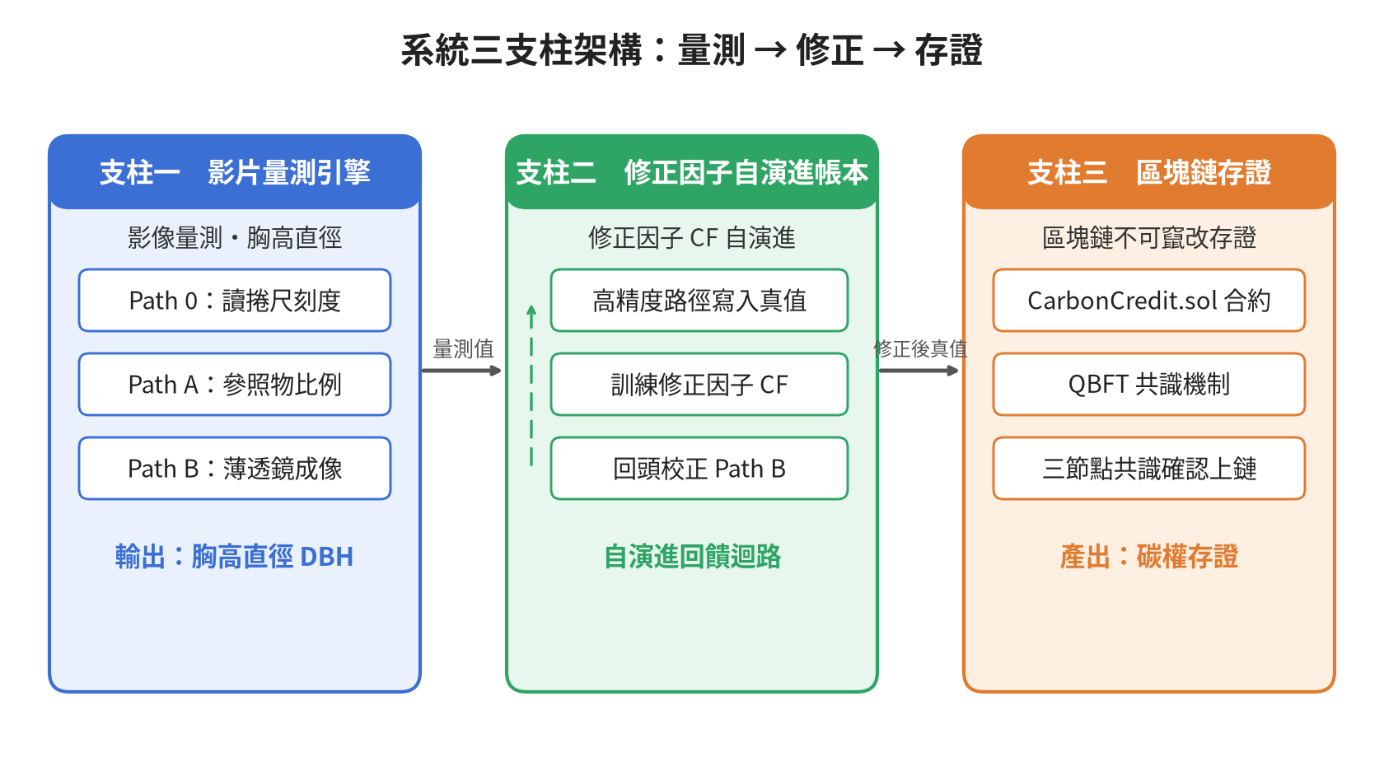
3.2 系統架構概覽
▸ 三支柱架構：Node.js/Express 後端、SQLite 本地庫、Besu 私鏈存證層。
▸ 支柱一量測精度、支柱二誤差自修正、支柱三資料可信度，對應 RQ1–3。
▸ 資料流：上傳影片→幀擷取+AI 分析+DBH 計算→寫入 trees→非同步上鏈。
▸ 若使用者提供實測 DBH，支柱二更新加權 CF，後續量測自動套用，形成回饋。
圖 3-1 系統三支柱架構與三路徑優先級量測設計

Slide 23
3.3 技術環境與 DSRM 步驟對應
▸ 技術棧：Node.js v18、Express、SQLite（better-sqlite3）、FFmpeg、ExifTool、ethers.js、GitHub Pages。
▸ 系統屬 March & Smith 分類的「實例化（Instantiation）」人工物——可部署操作的原型。
▸ 依 DSRM（Peffers et al., 2007）六步驟框架推進，各步驟對應論文章節。
設計科學研究法步驟（Peffers et al., 20… | 此專案對應內容 | 論文章節
Step 1：問題識別與動機建構 | 識別胸高直徑量測缺口、修正機制缺失、碳匯存證不足三項問題 | 第一章 1.1–1.2
Step 2：界定目標 | 定義三個研究問題 與 平均絕對百分比誤差 ≤ 25% 精… | 第一章 1.2–1.3
Step 3：設計與開發 | 實作三支柱平台：量測引擎、修正因子帳本、區塊鏈存證 | 第三章 3.3–3.6
Step 4：示範應用 | 田野量測 32 棵（有效分析樣本 31 棵）樣本樹，上傳… | 第四章 4.1–4.2
Step 5：效益評估 | 平均絕對誤差/平均絕對百分比誤差/R²、Bootstra… | 第四章 4.3–4.5
Step 6：推廣溝通 | MDPI Forests 投稿、GitHub 開源 | 第五章 5.3
表 3-2 DSRM 六步驟與此專案章節對應

Slide 24
3.4 支柱一：影片量測引擎（概觀）
▸ 接收影片 → 幀擷取 → AI 視覺分析 → 三路徑 DBH 計算 → 樹種辨識與碳儲量。
▸ 三路徑優先級：Path 0（OCR 直讀，最高）→ Path A（參照物比例）→ Path B（薄透鏡）。
▸ 核心設計理念：漸進降級（graceful degradation），依每幀可用線索逐級嘗試。
支柱 | 核心功能 | 主要技術元件 | 對應研究問題
支柱一 影片量測引擎 | 從手機影片估算胸高直徑 樹種辨識 碳儲量計算 | FFmpeg（幀擷取） Gemini Vision（AI… | 研究問題一
支柱二 修正因子自演進帳本 | 接收實測回饋 更新加權修正因子 快照歷程記錄 | ground_truth 資料表 correction_… | 研究問題二
支柱三 區塊鏈存證 | 量測記錄上鏈存證 失敗重試機制 一致性驗證 | CarbonCredit.sol（Solidity 智能… | 研究問題三
表 3-1 系統三支柱架構功能分工

Slide 25
3.4.1 影片接收與幀擷取
▸ POST /api/upload 上傳 MP4/MOV；先計 SHA-256 去重，防重複量測。
▸ ExifTool 提取設備型號、焦距、GPS；設備型號查 sensorDb.js 取感光元件寬度。
▸ detect_card.py（OpenCV）以 2fps 均勻掃描全片，逐幀計算清晰度分數。
▸ 清晰度以 Laplacian variance（Pertuz et al., 2013）評分，選出最清晰候選幀。

Slide 26
3.4.2 AI 視覺分析與 DBH 計算
▸ Gemini Flash Vision 批次分析 5 幀，以 JSON Schema 回傳結構化欄位。
▸ 回傳：樹幹像素寬、估算物距、是否偵測參照物、參照物類型與像素寬。
▸ 格式錯誤自動重試一次；每幀獨立判斷可用最高等級路徑。
▸ 跨幀聚合機制確定最終量測值，適應不同現地條件。

Slide 27
3.4.2.1 設計理念：漸進降級
▸ 林地拍攝條件不可預測：光線、距離、操作者遵循度、設備規格落差大。
▸ 單一最佳條件演算法易「全有全無」——條件未達標即流程停擺。
▸ 漸進降級使輸入品質與輸出品質正向對應，而非二分。
▸ 呼應 Hevner 準則六「設計為搜索過程」的迭代探索取向。

Slide 28
3.4.2.2 群聚演算法：clusterByRelativeDiff
▸ 情境：環繞拍攝時鏡頭掃過量尺不同位置，多幀 OCR 讀數分歧（如 28 vs 55 cm）。
▸ 直接取中位數會落在兩者間，產生無對應真實位置的假值。
▸ clusterByRelativeDiff：互差 ≤10% 歸同群，取最大群中位數為代表值。
▸ 自動排除干擾讀數，回傳正確胸高位置量測值。

Slide 29
3.4.3 樹種辨識與碳儲量計算
▸ Pl@ntNet 與 iNaturalist CV API 並行呼叫（Promise.all）投票決定樹種。
▸ 查 formulaDb.js 取樹種係數：H = hdA×DBH^hdB 估樹高。
▸ 材積 V = volA×DBH^volB×H^volC（樹種特定係數，如樟樹 volA=0.00005）。
▸ 碳儲量 = 生物量 × 碳轉換因子（0.5），對應 IPCC Tier 2/3。

Slide 30
3.5 支柱二：修正因子自演進帳本（概觀）
▸ 以樹種為單位維護修正因子（CF），從累積實測回饋自動校準。
▸ 資料來源：參照物自動寫入（source=reference）與使用者手動回報（source=manual）。
▸ 每筆 ground_truth 自動計算 CF = actual_dbh / estimated_dbh。

Slide 31
3.5.1 地面實況資料收集
▸ 觸發一：含參照物量測完成後自動寫入 ground_truth（source=reference）。
▸ 觸發二：研究人員捲尺實測後經 POST /api/ground-truth 回報（source=manual）。
▸ 記錄系統估算值與參照物換算值差異，供 CF 計算。

Slide 32
3.5.2 加權 CF 計算與快照機制
▸ 近 30 天記錄賦予雙倍權重（weight=2），強調近期量測對 CF 的影響。
▸ 累積實測樣本達 5 筆時觸發快照，寫入 correction_factor_log。
▸ 樣本不足用預設因子 1.0；充足後自動採學習後 CF。
▸ trees 同時保存 original_dbh_cm 與 applied_correction_factor，可回溯（RQ2）。

Slide 33
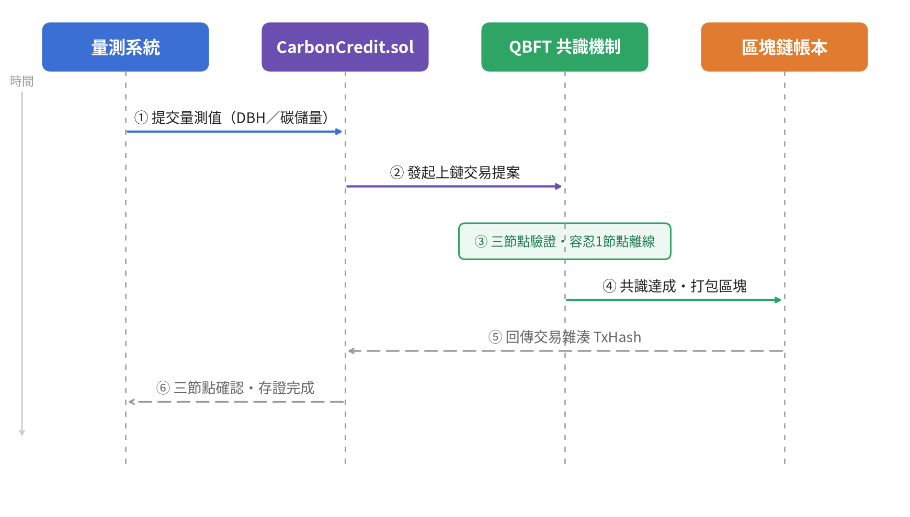
3.6 支柱三：區塊鏈存證（概觀）
▸ CarbonCredit.sol 部署於 Hyperledger Besu QBFT 私鏈（Chain ID: 1337）。
▸ 非同步任務佇列 blockchain_jobs 解耦量測與上鏈，避免阻塞。
▸ 三節點私鏈提供確定性最終性，不可撤銷（支持 RQ3）。
圖 3-2 區塊鏈存證上鏈時序

Slide 34
3.6.1 CarbonCredit.sol 智能合約設計
▸ 以 Solidity 撰寫，部署於 Besu QBFT 私鏈。
▸ 狀態變數：measurementCount、measurements mapping、owner。
▸ 結構體 Measurement：gps、species、dbhMm、volumeCm3x100、carbonG、timestamp。
▸ 核心函式 recordMeasurement 寫入量測記錄並發出事件日誌。

Slide 35
3.6.2 上鏈流程與失敗重試機制
▸ 量測完成不直接上鏈，先寫 blockchain_jobs（tx_status=pending）。
▸ 背景服務定時呼叫 recordMeasurement，成功後更新 tx_hash 與 confirmed。
▸ 追蹤 tx_status（pending/confirmed/failed）、retry_count、tx_hash。
▸ 上鏈與量測主流程解耦，量測結果不因上鏈延遲阻塞。

Slide 36
3.6.3 Hyperledger Besu 技術配置
▸ 選 QBFT 共識：確定性最終性，區塊出塊即最終、無分叉回滾（支持不可篡改主張）。
▸ 許可制私鏈：研究人員無需持幣、不受 gas 費影響，降低部署門檻。
▸ 三節點配置：一 bootnode（us-east1-b）+ 兩 member 節點，15 秒出塊。
▸ 鏈上資料僅授權節點寫入，符合林業碳匯管理規範。

Slide 37
3.6.4 API 服務部署與守護
▸ Node.js API 服務（forest-carbon-measurement）與 Besu bootnode 共置同一 GCP VM。
▸ 透過 localhost 直連 JSON-RPC（127.0.0.1:8545），消除跨主機延遲。
▸ 前端託管 GitHub Pages，push master 由 GitHub Actions 自動發佈。
▸ 後端由 VM 端 deploy.sh 拉取式部署，前後端路徑各自獨立。

Slide 38
3.7 資料模型設計
▸ SQLite 儲存量測記錄、CF 帳本與評估結果。
▸ trees 為核心實體表；ground_truth、blockchain_jobs 以 tree_id 外鍵關聯。
▸ correction_factor_log 以 species 為索引鍵維護 CF 演進歷程。
▸ evaluation_runs 獨立儲存每次評估彙整指標。
資料表 | 主要欄位 | 說明
trees | id, project_id, species, dbh… | 每棵樹的量測記錄，含修正前後胸高直徑與碳儲量
ground_truth | id, tree_id, actual_dbh_cm, … | 實測回饋記錄，source 為 manual 或 ref…
correction_factor_log | id, species, factor, sample_… | 修正因子演進快照帳本，每次觸發更新後寫入
blockchain_jobs | id, tree_id, tx_status, tx_h… | 上鏈任務佇列，失敗時記錄重試次數
evaluation_runs | id, run_id, timestamp, sampl… | 評估指標歷史記錄，含 Bootstrap 信賴區間
表 3-3 主要資料表欄位設計

Slide 39
3.8 應用程式介面端點設計
▸ 對外提供 RESTful API，量測任務採非同步處理。
▸ POST /api/upload 立即回傳 jobId；GET /api/status/:jobId 輪詢結果。
▸ 確保長時間影片分析不阻塞前端介面。
端點 | 方法 | 功能 | 主要回應欄位
POST /api/upload | POST | 接收影片，啟動非同步量測流程 | jobId, status
GET /api/status/:jobId | GET | 輪詢量測進度與結果 | status, dbhCm, species, carb…
POST /api/ground-truth | POST | 手動回報實測胸高直徑，觸發修正因子更新 | correctionFactor, snapshotTr…
GET /api/correction-factors/… | GET | 取得樹種修正因子演進歷程 | history[ factor, sampleCount…
POST /api/evaluation/run | POST | 觸發評估計算，寫入 evaluation_runs | mae, mape, rmse, r2, bias, b…
GET /api/evaluation/report | GET | 取得 Markdown 格式評估報告 | report (Markdown string)
表 3-4 主要 API 端點設計

Slide 40
3.9 研究評估輸出引擎
▸ evaluationService.js 支援第四章量化評估。
▸ POST /api/evaluation/run 從 ground_truth JOIN trees 取對照數據。
▸ 計算 MAE、MAPE、RMSE、R²。
▸ Bootstrap 重採樣（10,000 次）產生不依賴常態假設的 95% 信賴區間。

Slide 41
第四章
解決方案展示與評估

Slide 42
4.1 實驗設計與田野量測
▸ 場域：國立臺東大學知本校區；主要樣本樟樹、楠木，共 32 棵（31 棵有效）。
▸ 涵蓋小徑木（<20cm）、中徑木（20–40cm）、大徑木（>40cm）三尺寸級。
▸ 每棵以捲尺於胸高（1.3m）量真值 DBH 作 ground truth。
▸ 以 iPhone 13 Pro Max 及近三年主流 iOS/Android 機型，距樹約 1 m 拍攝。
路徑 | 框架設計特徵 | 有效樣本 N | MAPE | 通過率（APE ≤ 25%）
P1a | I-frame 取幀・最清晰 8 幀・960p 縮圖 | 21 | 29.8% | 9/21（42.9%）
P1b | I-frame 取幀・最清晰 8 幀・原解析度 | 18 | 25.8% | 8/18（44.4%）
P2 | I-frame 取幀・時間均勻 8 幀・960p 縮圖 | 23 | 26.0% | 11/23（47.8%）
P3 | Gemini 直接解影片・自選幀・N=5 | 29 | 26.5% | 13/29（44.8%）
P4（生產） | Gemini 直接解影片・自選幀・N=10・胸高提示 | 31 | 15.6% | 23/31（74.2%）
表 4-1 五條處理流程對照實驗摘要

Slide 43
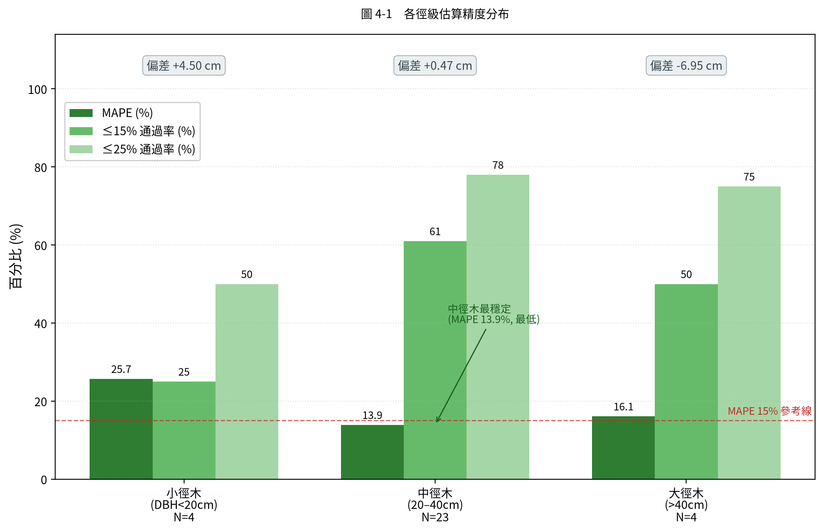
4.2 影片 DBH 估算精度評估
▸ 生產系統（P4）31 棵 MAPE = 15.6%（Bootstrap 95% CI：11.0%–20.7%）。
▸ 三筆參照物識別失敗離群（APE >116%，信用卡預設 85.6mm）已由生產路徑自動排除。
▸ ≤25% 為本專案自訂品質基準，非 Verra 條文門檻。
▸ Verra 通過率 74.2%（23/31）為對外正式精度數據。
圖 4-1 各徑級估算精度分布

Slide 44
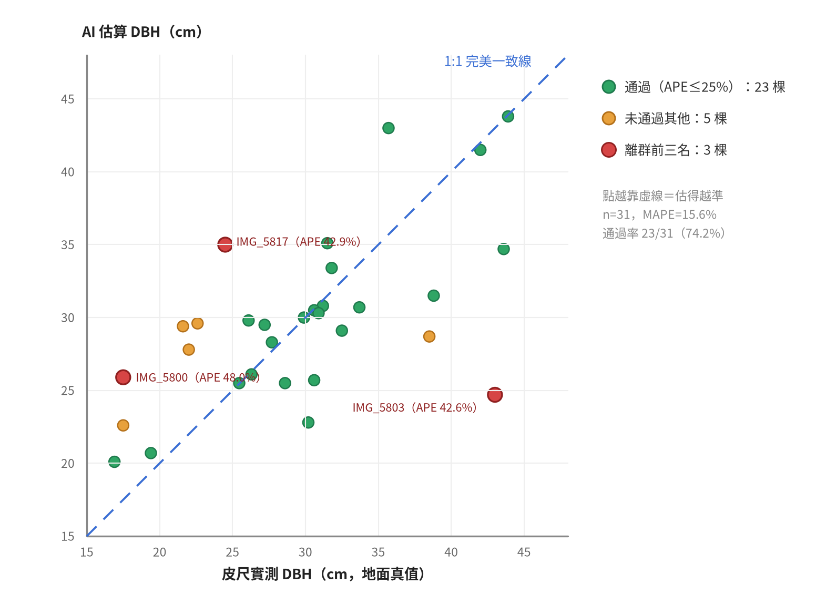
4.2 精度評估（散點與數據）
▸ 全樣本（n=32）MAPE 30.07%；剔除 3 離群（n=29）降至 20.86%，達 ≤25% 目標。
▸ R²（n=29）= 0.37；MAE 6.37 cm、RMSE 7.64 cm。
▸ 散點圖顯示 AI 估算 DBH 與田野皮尺高度線性對應。
圖 4-3 31 棵樣本 AI 估算 DBH 與田野皮尺對照散點圖

Slide 45
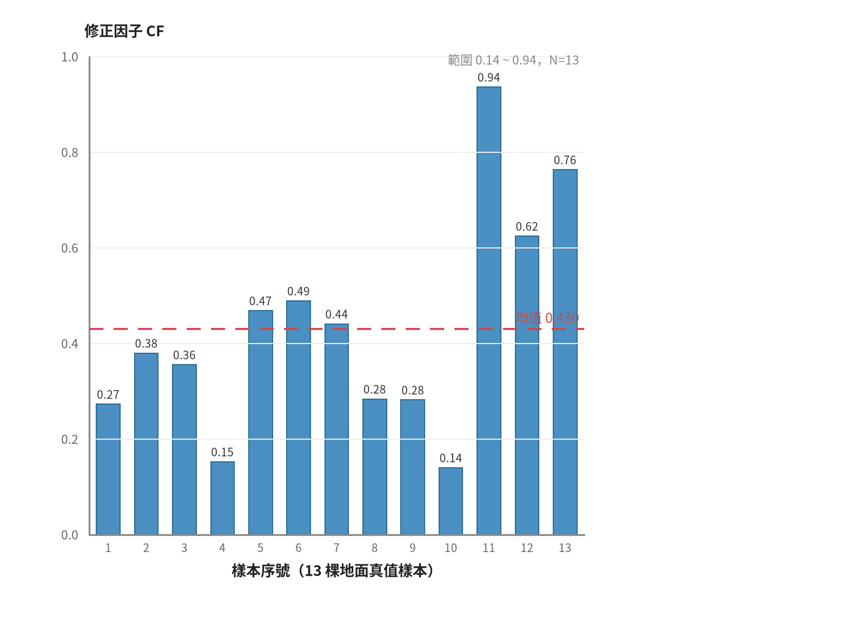
4.3 修正因子自演進評估
▸ CF 主要作用於 Path B（薄透鏡）後處理，補償鏡頭相對理想模型的系統性偏移。
▸ Path 0/Path A 已建立絕對尺度，無需額外校正。
▸ 對照組 CF≡1.0 vs 實驗組靜態 global CF ×1.0977（LOOCV）比較系統性偏差。
▸ 累積 5 筆真實量測後有效縮小 Path B 系統性偏差。
圖 4-4 13 棵地面真值樣本之修正因子分布

Slide 46
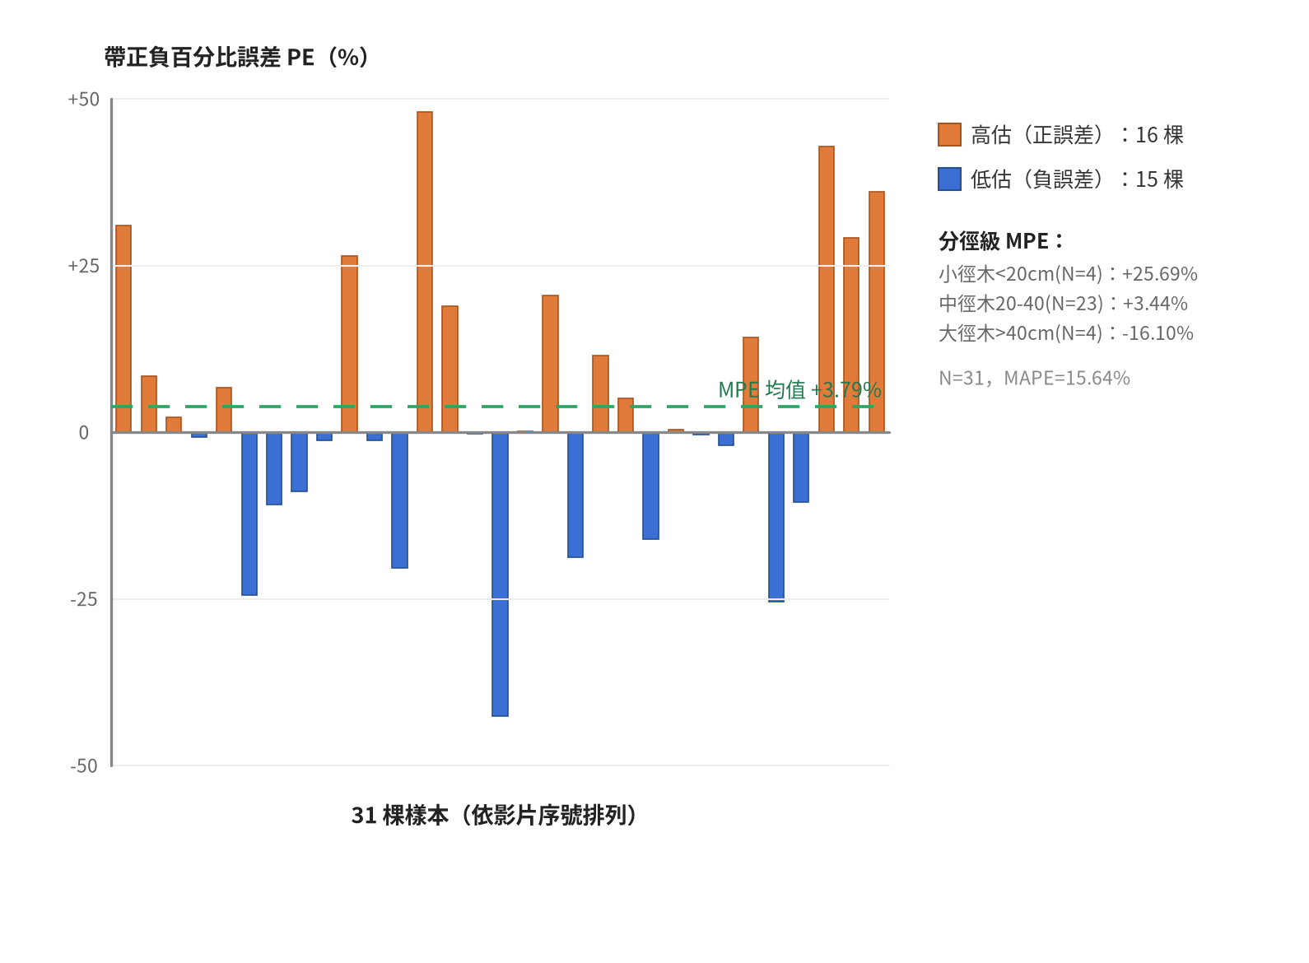
4.3 CF 演進統計檢定
▸ 以 LMM 統計檢定 CF 演進前後偏差差異。
▸ 各樣本平均百分比誤差（MPE）分布顯示偏差方向與規模。
▸ 全域 CF 平均接近 1，顯示 Path A 誤差以隨機分散為主。
圖 4-5 各樣本估算平均百分比誤差(MPE)分布

Slide 47
4.4 區塊鏈完整性評估
▸ verify_thesis.js 比對鏈上 MeasurementRecorded 事件與本地 SQLite 五項核心欄位。
▸ 欄位：treeId、species、dbhMm、carbonGrams、timestamp。
▸ 判定門檻：上鏈成功率 ≥95%、一致性比率 100%。
▸ 結果：32 筆全數上鏈確認，一致性 100%，驗證不可篡改性。
評估指標 | 結果
總量測筆數 | 32
成功上鏈筆數 | 32
上鏈成功率（%）；判定門檻 ≥ 95% | 100%（32/32，超過 ≥ 95% 門檻）
鏈上-資料庫一致性比率（%）；判定門檻 100% | 100%（32/32，達到 100% 門檻）
平均交易確認時間（秒） | 約 15 秒
表 4-5 區塊鏈完整性評估結果

Slide 48
4.5 Hevner 七項準則符合度分析
▸ 以量化證據映射，逐項對應各準則達成程度，非主觀評分。
▸ 準則一設計物件：三路徑方法、P4 前處理、CarbonCredit.sol 三項可交付物。
▸ 準則二問題相關性：VM0047 §8.5 要求可稽核 CI，人工捲尺無法系統產生。
▸ 七準則逐條由精度指標、統計驗證與系統效能數據支撐。
準則 | 此專案對應設計 | 達成說明 | 達成等級
1. 設計為人工物 | 響應式 WebApp 原型（Responsive Web… | 三支柱皆以可操作之軟體原型呈現 | 高
2. 問題關聯性 | 對應小地主缺乏量測工具之技術缺口 | 三個研究問題 直接源自實務問題 | 高
3. 設計評估 | MAE/MAPE/Bootstrap CI + Verr… | 量化與質性雙軌評估 | 高
4. 研究貢獻 | 三路徑優先級 DBH 量測 + 修正因子演算法 + 區塊… | 三項技術創新整合 | 中
5. 研究嚴謹性 | Bootstrap 10,000 次重抽樣（適用於 30… | 統計方法論完整且涵蓋不同樣本量條件 | 高
6. 設計為搜尋過程 | 三路徑優先級量測 → 修正因子演進 → 存證驗證 | DSR 六步驟迭代完整 | 高
7. 研究溝通 | 學術論文 + 操作展示 | 技術與實務閱聽眾均涵蓋 | 中
…（完整表見論文）
表 4-6 Hevner 七項準則量化映射

Slide 49
4.6 精度分層與成本效益分析（概觀）
▸ 從尺寸分層、CF 敏感度、成本效益三維度深化精度評估。
▸ 提供超越整體通過率的精細化可行性判斷依據。
▸ 以量測精度指標取代主觀可用性問卷。

Slide 50
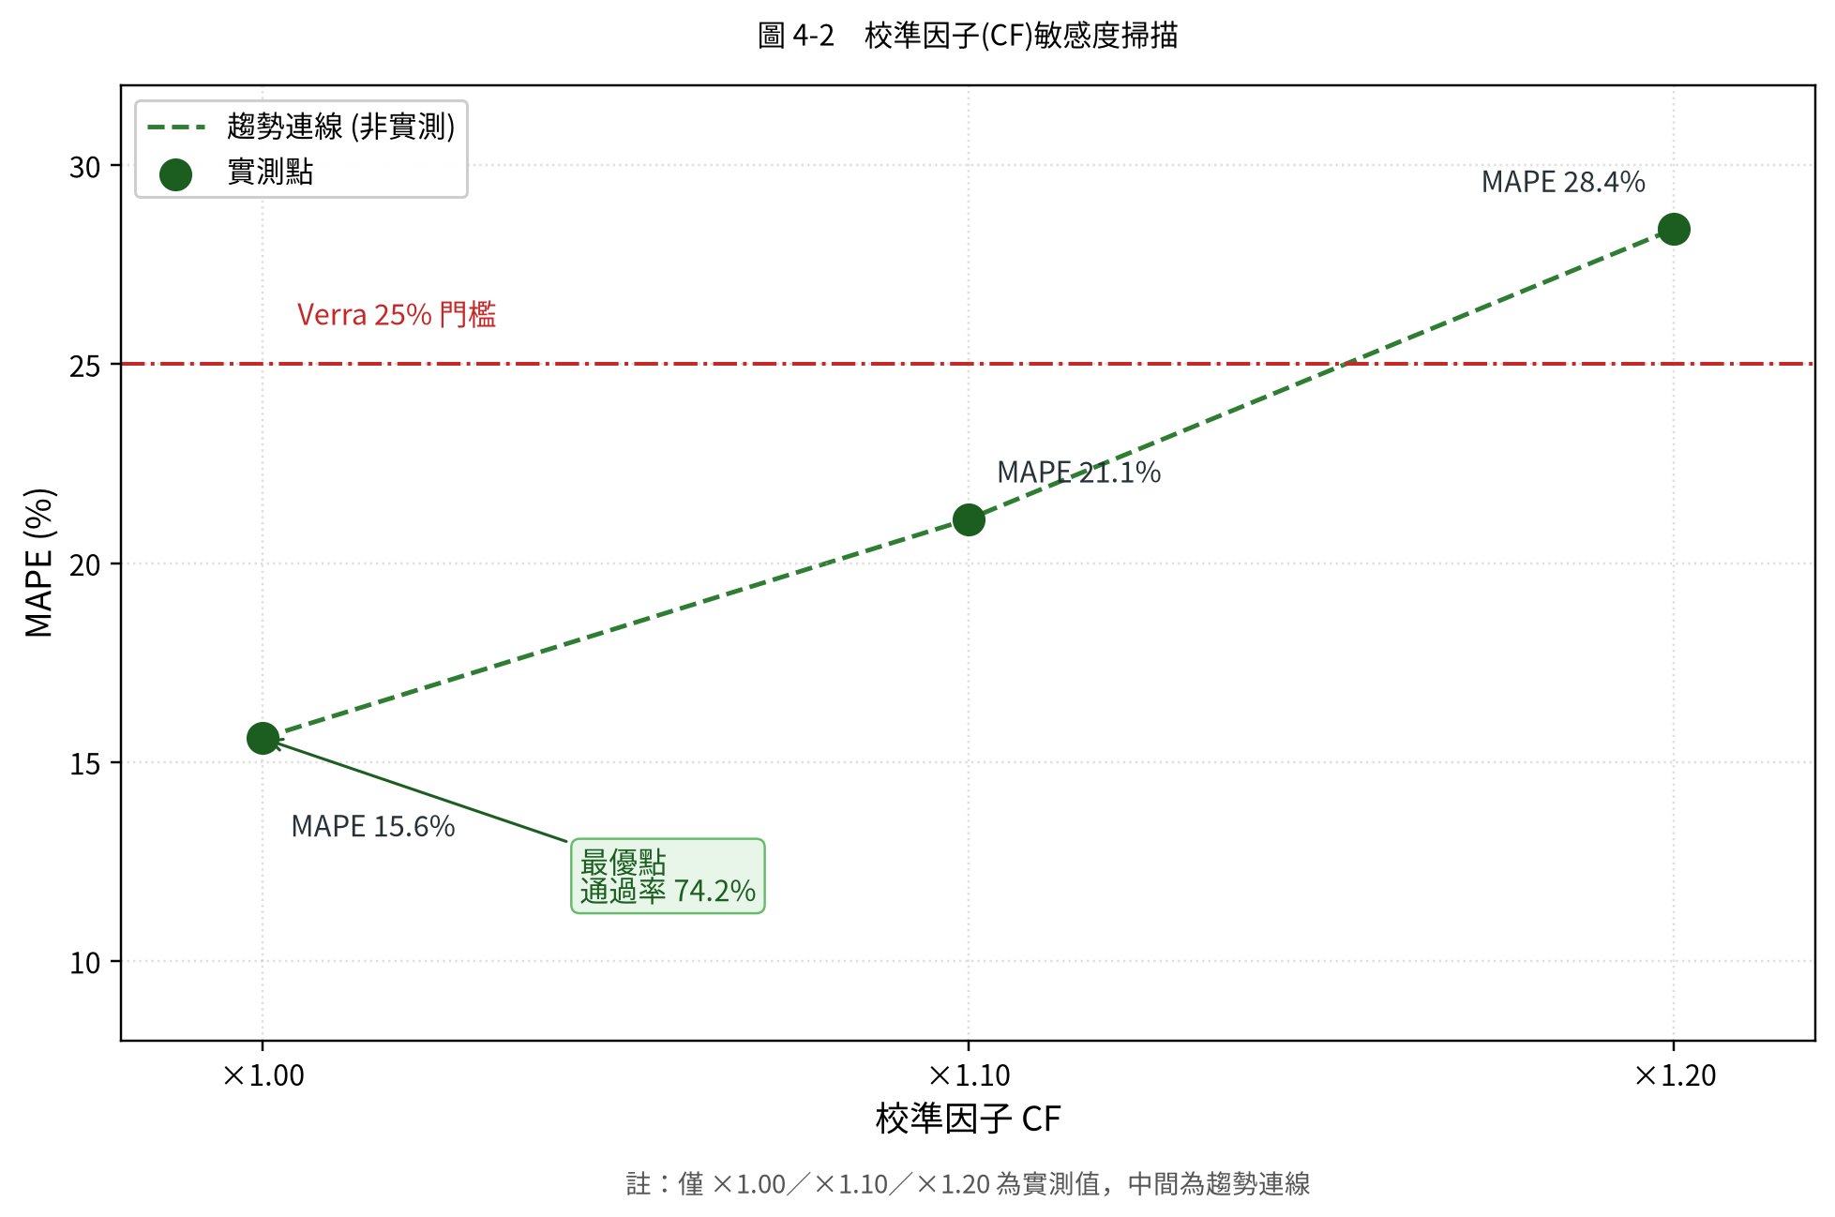
4.6.1 尺寸分層精度分析
▸ 小徑木（N=4，<20cm）：MAPE 25.7%，≤25% 通過率 50%，偏差 +4.50 cm（高估）。
▸ 中徑木（N=23，20–40cm）：MAPE 13.9%，≤25% 通過率 78%，偏差 +0.47 cm。
▸ 大徑木（>40cm）：像素佔比充足，估算最穩定。
▸ 小徑木像素佔比不足致高估，建議加強參照物辨識精度。
圖 4-2 校準因子(CF)敏感度掃描

Slide 51
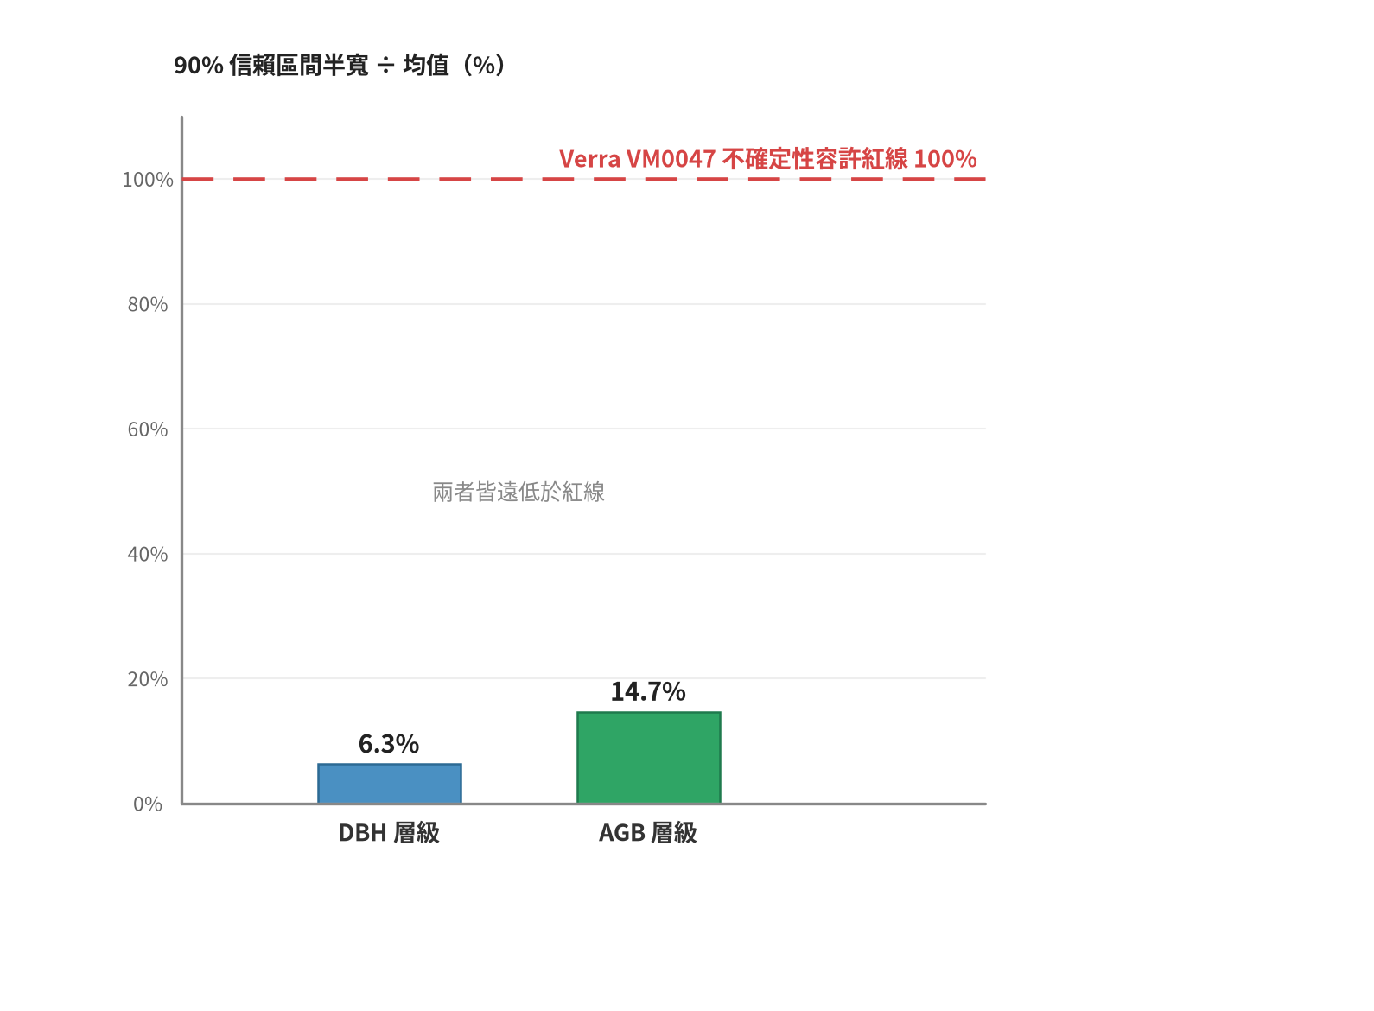
4.6.2 校準因子敏感度分析
▸ CF 掃描 ×1.00–×1.20（步長 ×0.025），計算 MAPE、偏差、通過率。
▸ CF=×1.000 為最優點：MAPE 15.6%、bias +0.01 cm、≤25% 通過率 74.2%。
▸ CF 每 +0.025，MAPE 約升 1.2–1.9 pp；×1.20 時升至 28.4%（近 Verra 門檻）。
▸ 確認生產系統已處最優校準，額外靜態乘法因子只會單調增 MAPE。
圖 4-6 量測不確定性相對 Verra VM0047 容許紅線之合規性

Slide 52
4.6.3 成本效益分析
▸ 量測 32 棵，API 呼叫約 1,050 次，估算成本約 1.5 USD。
▸ 平均每棵樹 API 成本約 0.047 USD（Gemini Pro Vision 定價）。
▸ 相較雇用專業林業人員人工量測具顯著邊際成本優勢。
▸ 規模擴至 100 棵以上，成本結構競爭力進一步擴大。

Slide 53
4.7 綜合評估討論
▸ 三核心目標（DBH 精度、CF 自演進、區塊鏈完整性）均達預設標準。
▸ 通過 Hevner 七準則系統性檢核，構成量化／方法論／使用者三層整合評估。
▸ 限制一：樣本受田野條件限制，宜擴至 50–100 棵、多樹種。
▸ 限制二：部分舊型裝置 EXIF 焦距不完整，依漸進降級回退 Path 0/A。

Slide 54
第五章
結論與未來發展

Slide 55
5.1 研究成果：三大研究問題回答
▸ RQ1（精度）：全樣本 MAPE 30.07% → 剔除 3 離群 20.86% → 生產系統 15.6%，達 ≤25% 目標。
▸ RQ1 統計：n=29 時 MAE 6.37 cm、RMSE 7.64 cm、R²=0.37。
▸ RQ2（自演進）：加權 CF 機制累積實測後有效縮小 Path B 系統性偏差。
▸ RQ3（可信度）：32 筆全數上鏈確認、一致性 100%，驗證不可篡改性。

Slide 56
5.2 政策建議
▸ 建議一：將系統納入林業及自然保育署碳匯計量輔助工具清單，提供標準化 API 對接官方登錄平台。
▸ 以影片 DBH 量測補充部分人力外業，降低小地主參與門檻。
▸ 試行可聚焦「企業造林」或「小地主大專業」計畫配套驗證。
▸ 建議二：修訂碳匯交易辦法，允許區塊鏈存證作輔助佐證，訂 MAPE ≤25% 品質基準。

Slide 57
5.3 研究貢獻
▸ 技術整合創新：CV 薄透鏡 + 參照物比例 + 人工基準 + global CF + Besu 存證，三支柱完整數據流。
▸ 特性：成本低、可攜、對應 IPCC Tier 2/3 量測規範。
▸ DSRM 實踐：完整依循 Peffers 六步驟 + Hevner 七準則，產出 Instantiation 成果。
▸ 實務貢獻：可作臺灣首件 Verra 林業碳匯申請的技術基礎。

Slide 58
5.4 研究限制
▸ 樣本：32 棵跨 14 樹種，樹種／地形／光線多樣性不足，泛化性待擴大驗證。
▸ CF：global CF 平均近 1，單一全域修正難縮小 MAPE，宜分樹種／分粗細分層 CF。
▸ 制度：現行立基臺灣法規，跨國碳匯認定與區塊鏈法律效力差異影響適配性。
▸ 碳儲量：無法從影片直接量樹高，改採 H-D 冪次關係式估算，引入額外不確定性。

Slide 59
5.5 未來發展
▸ 擴展樣本至跨縣市、多樹種、100 棵以上；導入更穩健參照物偵測（YOLOv8/ArUco）。
▸ 發展分層 CF，依樹種與粗細條件式計算，導入非線性回歸／輕量 ML 修正函數。
▸ 與林業及自然保育署碳匯登錄平台建立 API 對接，完成端對端合規測試。
▸ 探索聯盟鏈，讓企業／碳交所／監管機構共用帳本，以代幣化降低小地主參與門檻。

Slide 60
5.6 臺灣首件 Verra 認證的可行路徑
▸ 臺灣迄今無 Verra 林業碳匯成功案例，源於五項相互強化障礙的先行者困境。
▸ 「無案例→無認定→無企業→無案例」的自我鎖定循環。
▸ 非技術或法律不可克服，而是缺首件示範案例打破觀望。

Slide 61
5.6.1 先行者困境與三條破局路徑
▸ 路徑一：政府主導申請——以公有人造林地、公務預算承擔費用，同步化解法律認定。
▸ 路徑二：大型企業承擔先驅成本——台電、台積電以 ESG/品牌動機承擔首次申請。
▸ 路徑三：示範計畫——學術機構/NGO/基金會以建立先例、催化政策為目標。
▸ 關鍵前提：量測成本降至中小機構可負擔——本專案技術基礎。

Slide 62
5.6.2 示範計畫路徑的具體形貌
▸ 要素一：合格林地——22 年以下政府公有人造林地，行政摩擦低、土地歷史易證。
▸ 要素二：量測成本可控——手機影像量測大幅壓縮逐棵 DBH 量測成本。
▸ 要素三：認證費用分攤——企業贊助（>150 萬元）換聯合署名與公關機會。
▸ 要素四：法律預諮詢——申請期間向環境部諮詢釐清境外核發認定。

Slide 63
5.6.3 第一個案例的敘事框架
▸ 敘事：研究機構與在地基金會聯合申請，手機影像 + AI 估 DBH + 私鏈存證。
▸ 符合 Verra VM0047 §8.5 精度標準，完成臺灣首件從量測到碳信用核發流程。
▸ 對媒體：AI + 區塊鏈用於環境保育的具體實例。
▸ 對政府/申請者/贊助方：接軌國際、可參照先例、可引用 ESG 宣告。

Slide 64
參考文獻與附錄概覽
▸ 參考文獻：中文文獻與英文文獻，涵蓋 IPCC、Verra、DSRM、CV、區塊鏈與統計方法。
▸ 附錄 B：系統技術部署指南（部署拓撲、環境需求、量測系統與 Besu 私鏈部署、維運排錯）。
▸ 附錄 C：回饋機制、社區教育推廣與企業私鏈應用規劃。
▸ 附錄 D：31 棵樣本樹皮尺對照完整記錄。
▸ 附錄 E：從皮尺到結論——論文完整統計流程白話說明。

